Slide 1
Консультация для родителей "Учим казахский язык играя"
Уважаемые родители!
Обучение казахскому языку в дошкольном возрасте является важным этапом в развитии вашего ребенка. Игровая форма обучения делает процесс увлекательным и эффективным. Вот несколько рекомендаций, как можно учить казахский язык, играя:
Игры с карточками: Используйте карточки с изображениями предметов и их названиями на казахском языке. Попросите ребенка назвать предмет на казахском, а затем переверните карточку и проверьте правильность.
Словесные игры: Играйте в игры, как "Угадай слово". Один из вас описывает предмет, не называя его, а другой должен угадать, что это за предмет, используя казахский язык.
Песни и стихи: Пойте казахские детские песни и читайте стихи. Это поможет ребенку привыкнуть к звучанию языка и запомнить новые слова.

Slide 2
Ролевые игры: Создайте ситуации, в которых ваш ребенок сможет использовать казахский язык. Например, разыграйте сцену похода в магазин, где ваш ребенок будет "продавцом", а вы "покупателем".
Настольные игры: Используйте настольные игры, где необходимо выполнять задания на казахском языке. Это может быть игра "Словарный диктант", где за каждое правильное слово ребенок получает очки.
Творческие задания: Предложите ребенку нарисовать картину и описать ее на казахском языке. Это поможет развить не только языковые навыки, но и творческие способности.
Использование технологий: Существуют множество приложений и онлайн-ресурсов для изучения казахского языка. Выберите подходящие для возраста вашего ребенка.
Помните, что ключ к успешному обучению — это регулярность и позитивный настрой. Поддерживайте интерес вашего ребенка к языку, хвалите за успехи и создавайте положительную атмосферу. Удачи вам в изучении казахского языка вместе с вашим ребенком!
С уважением, учитель казахского языка Касиева Кымбат Нурахметовна.

Slide 3
«Қазақ тілін ойнай отырып үйретеміз" атты кеңес
Құрметті ата-аналар!
Мектепке дейінгі жаста қазақ тілін оқыту сіздің балаңыздың дамуындағы маңызды кезең болып табылады. Оқытудың ойын түрі процесті қызықты және тиімді етеді. Міне, қазақ тілін ойнау арқылы қалай үйренуге болатыны туралы бірнеше ұсыныстар:
1. Карточкалары бар ойындар: қазақ тілінде заттардың суреттері мен олардың атаулары бар карточкаларды пайдаланыңыз. Балаңыздан затты қазақша атауын сұраңыз, содан кейін карточканы аударып, дұрыстығын тексеріңіз.
2. Сөздік ойындар: «Сөзді тап"сияқты ойын ойнаңыз. Сіздердің біреуіңіз тақырыпты атамай-ақ сипаттайды, ал екіншісі қазақ тілін қолдана отырып, оның не екенін білуі керек.
3. Әндер мен өлеңдер: қазақтың балалар әндерін шырқап, өлең оқыңыз. Бұл балаға тілдің дыбысына үйренуге және жаңа сөздерді есте сақтауға көмектеседі.
.

Slide 4
4. Рөлдік ойындар: сіздің балаңыз қазақ тілін қолдана алатын жағдайлар жасаңыз. Мысалы, сіздің балаңыз "сатушы", ал сіз "сатып алушы"болатын дүкенге бару көрінісін ойнаңыз.
5. Үстел ойындары: тапсырмаларды қазақ тілінде орындау қажет үстел ойындарын пайдаланыңыз. Бұл "сөздік диктант" ойыны болуы мүмкін, онда бала әрбір дұрыс сөз үшін ұпай алады.
6. Шығармашылық тапсырмалар: баланы сурет салуға және оны қазақ тілінде сипаттауға шақырыңыз. Бұл тілдік дағдыларды ғана емес, шығармашылықты да дамытуға көмектеседі.
7. Технологияларды қолдану: қазақ тілін үйренуге арналған көптеген қосымшалар мен онлайн-ресурстар бар. Балаңыздың жасына сәйкес келетінін таңдаңыз. Табысты оқудың кілті жүйелілік пен позитивті көзқарас екенін ұмытпаңыз. Балаңыздың тілге деген қызығушылығын сақтаңыз, жетістіктеріңіз үшін мақтаңыз және жағымды атмосфера жасаңыз. Балаңызбен бірге қазақ тілін үйренуге сәттілік тілеймін!
Құрметпен, Қазақ тілі мұғалімі Қасиева қымбат Нұрахметқызы.

Slide 5
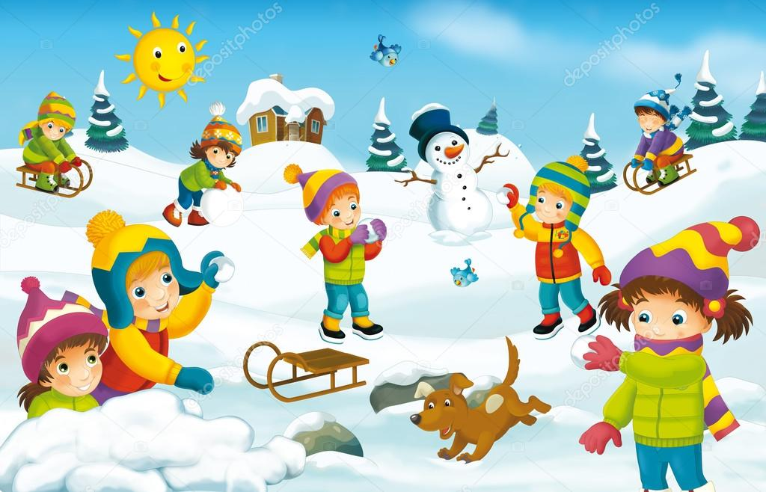
“Изучаем казахский язык вместе”
Тақырыбы: ”Қыс қызықтары”
Қазір қыс. Дала суық, аяз.
Балалар далада ойнайды.
Олар аққала соғады.
Шанамен, шаңғымен сырғанайды. Коньки тебеді.

